Slide 1
数据库系统教程
第10章 数据库设计
Notes:
开场白：
1

Slide 2
第10章 数据库设计
10.1 数据库设计概述
10.2 数据库需求分析
10.3 数据库结构设计
10.4 数据库行为设计
10.5 数据库实施
10.6 数据库的运行和维护

Slide 3
10.1 数据库设计概述
10.1.1 数据库设计的特点
10.1.2 数据库设计方法概述
10.1.3 数据库设计的基本步骤

Slide 4
10.1.1数据库设计的特点
（1）综合性
涉及面广，需包含计算机专业知识及业务系统专业知识；
要解决技术及非技术两方面的问题；
（2）结构设计与行为设计相分离
结构设计是指数据库的模式框架设计（包括语义结构（概念）、数据结构（逻辑）、存储结构（物理））；
行为设计是指应用程序设计（动作操纵：功能组织、流程控制）。

Slide 5
10.1.2 数据库设计方法概述
新奥尔良（New Orleans）方法
需求
分析
概念结
构设计
逻辑结
构设计
物理
设计
需求说明
概念结构
逻辑结构
物理结构
在数据库设计的不同阶段可使用不同的方法，如：基于E-R模型的设计方法、基于第三范式的设计方法、基于抽象语法规范的设计方法等。

Slide 6
设计说明
在设计时从数据库应用系统设计和开发的全过程来考察，既包括数据库模型的设计，也包括围绕数据库展开的应用处理的设计。
在设计过程中努力把数据库设计和系统其他成分的设计紧密结合，把数据和处理的需求、分析、抽象、设计和实现在各个阶段同时进行，相互参照，相互补充。
数据库设计方法从本质上仍然是手工设计方法，其基本思想是过程迭代和逐步求精。

Slide 7
10.1.3 数据库设计的基本步骤
需求分析
结构设计
行为设计
数据库实施
数据库运行和维护

Slide 8
数据库设计全过程
需求分析
数据分析
功能分析
概念结构设计
功能设计
逻辑结构设计
事务设计
物理结构设计
程序设计
加载数据
调试运行
运行和维护

Slide 9
10.2 数据库需求分析
10.2.1 需求分析的任务
10.2.2 需求调查
10.2.3 需求分析工具

Slide 10
10.2.1 需求分析的任务
需求分析阶段的主要任务是对现实世界要处理的对象（公司，部门，企业）进行详细调查，在了解现行系统的概况、确定新系统功能的过程中，收集支持系统目标的基础数据及其处理方法。
需求分析是在用户调查的基础上，通过分析，逐步明确用户对系统的需求，包括数据需求和围绕这些数据的业务处理需求。

Slide 11
需求调查内容
主要是“数据”和“处理”。
信息需求 定义未来数据库系统用到的所有信息，明确用户将向数据库中输入什么样的数据，从数据库中要求获得哪些内容，将要输出哪些信息。同时还要描述数据间的联系等。
处理需求 定义系统数据处理的操作功能，描述操作的优先次序、执行频率和场合，操作与数据间的联系。还要明确用户要完成哪些处理功能，每种处理的执行频度，用户需求的响应时间以及处理的方式，等。
安全性与完整性要求 描述系统中不同用户对数据库的使用和操作情况，描述数据之间的关联关系以及数据的取值范围要求。

Slide 12
需求分析
需求分析是整个数据库设计中最重要的一步，是其他各步骤的基础。
需求分析也是最困难最麻烦的一步，其困难之处不在于技术上，而在于要了解、分析、表达客观世界并非易事。

Slide 13
10.2.2 需求分析的方法
首先调查用户的实际需求，与用户达成共识，然后再分析和表达这些需求。
调查的重点是“数据”和“处理”。
调查时要抓住两个“流”:信息流、处理流
调查的任务是调研现行系统的业务活动规则，并提取描述系统业务的现实系统模型。
通常情况下，调查用户的需求包括三方面内容:系统的业务现状、信息源流及外部要求

Slide 14
业务现状
业务方针政策
系统的组织机构
业务内容
约束条件
各种业务的全过程。

Slide 15
信息源流
各种数据的种类、类型及数据量
各种数据的源头、流向和终点
各种数据的产生、修改、查询及更新过程和频率
各种数据与业务处理的关系

Slide 16
外部要求
对数据保密性的要求
对数据完整性的要求
对查询响应时间的要求
对新系统使用方式的要求
对输入方式的要求，对输出报表的要求
对各种数据精度的要求
对吞吐量的要求
对未来功能、性能及应用范围扩展的要求

Slide 17
需求调查常用方法
在进行需求调查时，实际上就是发现现行业务系统的运作事实。
常用的发现事实的方法有
检查文档
面谈
观察操作中的业务
研究和问卷调查等

Slide 18
检查文档
检查文档可以发现文档中有助于提供与问题相关的业务信息（或者业务事务的信息）。
如果问题与现存系统相关，则一定有与该系统相关的文档。
检查与目前系统相关的文档、表格、报告和文件是一种非常好的快速理解系统的方法。

Slide 19
面谈
是最常用的，通常也是最有用的事实发现方法
通过面对面谈话获取有用信息。
面谈可以找出事实、确认、澄清事实、得到所有最终用户、标识需求、集中意见和观点。

Slide 20
观察业务的运转
观察是用来理解一个系统的最有效的事实发现方法之一。
使用这个技术可以参与或者观察做事的人以了解系统。
为了确保成功，要尽可能多的了解要观察的人和活动。如，所观察的活动的低谷、正常以及高峰期分别是什么时候？

Slide 21
研究
通过计算机行业的杂志、参考书和因特网来查找是否有类似的解决此问题的方法，甚至可以查找和研究是否存在解决此问题的软件包。
这种方法也有很多缺点。比如，如果存在解决此问题的方法，则可以节省很多时间，但如果没有，则可能会非常浪费时间。

Slide 22
问卷调查
问卷是一种有着特定目的的小册子，这样可以在控制答案的同时，集中一大群人的意见。
当和大批用户打交道，其他的事实发现技术都不能有效的把这些事实列成表格时，就可以采用问卷调查方式。

Slide 23
自由格式问卷
为答卷人提供的答案有更大的自由。
答卷人在题目后的空白地方写答案。如:
“你当前收到的是什么报表，它们有什么用？”
“这些报告是否存在问题？如果有，请说明”。
问题:答卷人的答案可能难以列成表格，而且，有时答卷人可能答非所问。

Slide 24
固定格式问卷
包含的问题答案是特定的。回答者必须从提供的答案中选择一个。
结果容易列表。
答卷人不能提供一些有用的附加信息。如:
现在的业务系统的报告形式非常理想，不必改动。
答卷人可以选择的答案有“是”或“否”，或者一组选项，包括“非常赞同”、“同意”，“没意见”、“不同意”和“强烈反对”等

Slide 25
需求分析方法
需求分析可采用自底向上和自顶向下两种方法。
自顶向下分析方法是先确定系统的总体需求，然后再逐步细化；
自底向上分析方法是先分析具体需求，然后再逐步汇总。

Slide 26
自顶向下需求分析

Slide 27
自底向上需求分析

Slide 28
在数据库应用系统的需求分析中，自顶向下的结构化分析方法（SA）是最简单实用的方法。
SA方法从最上层的系统组织机构入手，采用逐层分解的方式分析系统，用数据流图和数据字典描述系统。

Slide 29
10.2.3 需求分析工具
系统需求说明书是需求分析阶段的重要成果，它的主要内容就是画出数据流图，建立数据字典。

Slide 30
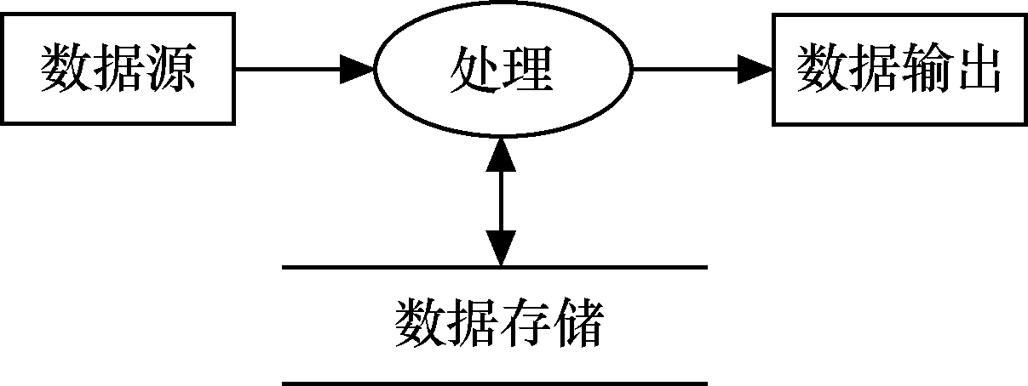
数据流图
数据流图（Data Flow Diagram，简记DFD）是从数据传递和加工角度，以图形方式来表达系统的逻辑功能、数据在系统内部的逻辑流向和逻辑变换过程，是结构化系统分析方法的主要表达工具。
DFD一般有4种符号，即外部实体、数据流、加工和存储。

Slide 31
数据流图四种符号
外部实体一般用矩形框表示，反映数据的来源和去向，可以是人、物或其他软件系统；
数据流用带箭头的连线表示，反映数据的流动方向；
加工一般用椭圆或圆表示（本教材用椭圆表示），表示对数据的加工处理动作；
存储一般用两条平行线表示，表示信息的静态存储，可以代表文件、文件的一部分、数据库的元素等表示数据的存档情况。

Slide 32
数据流图示例

Slide 33
数据字典
数据字典（Data Dictionary，简记DD）是对数据的数据项、数据结构、数据流、数据存储、处理逻辑、外部实体等进行定义和描述，其目的是对数据流程图中的各个元素做出详细的说明。
在数据库应用系统设计中，需求分析得到的数据字典是最原始的数据字典，以后在概念设计和逻辑设计中的数据字典都由它依次变换和修改而得到。

Slide 34
顾客的数据字典示例
数据项名 | 数据项含义 | 别名 | 数据类型 | 取值范围
CustID | 唯一标识每个顾客 | 顾客编号 | Char(10)
CustName |  | 顾客姓名 | Nvarchar(20)
Tel |  | 联系电话 | Char(11) | 每一位均为数字
Sex |  | 性别 | Nchar(1) | “男”、“女”
BirthDate |  | 出生日期 | date

Slide 35
订单的数据字典示例
处理名 | 说明 | 流入的数据流 | 流出的数据流 | 处理
订单处理 | 对顾客提交的订单进行处理 | 购物单 | 发货单 | 根据客户提交的购物单，查看相应的商品信息，看是否满足顾客的购买要求，若满足，则将销售信息保存到销售记录表中，并产生发货单

Slide 36
10.3 数据库结构设计
10.3.1 概念结构设计
10.3.2 逻辑结构设计
10.3.3 物理结构设计

Slide 37
数据库设计分类
数据库设计分为：数据库结构设计和数据库行为设计。
结构设计包括设计数据库的概念结构、逻辑结构和存储结构。
行为设计包括设计数据库的功能组织和流程控制。

Slide 38
数据库结构设计过程
…
外模式1
外模式2
外模式m
应用需求1
内模式
应用需求2
概念设计
逻辑设计
应用需求n
表示转换
逻辑映象
综合与抽象

Slide 39
数据库结构设计包含内容
概念结构设计：形成DB概念模式，用语义层模型描述，如E－R图 。
逻辑结构设计：形成DB逻辑模式与外模式，用结构层模型描述，例基本表、视图等。
物理结构设计：形成DB内模式，用文件级术语描述。例DB文件、索引。

Slide 40
10.3.1 概念结构设计
重点在于信息结构的设计，
将需求分析得到的用户需求抽象为信息结构即概念层数据模型，
是整个数据库系统设计的关键，
独立于逻辑结构设计和数据库管理系统。

Slide 41
概念模型的特点
有丰富的语义表达能力。
易于交流和理解。
易于更改。
易于向各种数据模型转换，易于导出与DBMS有关的逻辑模型 。

Slide 42
概念结构设计的策略
自底向上。先定义局部应用的概念结构，然后按一定的规则把它们集成起来，从而得到全局概念模型。
自顶向下：先定义全局概念模型，然后再逐步细化。
由里向外：先定义最重要的核心结构，然后再逐步向外扩展。
混合策略。将自顶向下和自底向上结合起来使用。

Slide 43
常用的需求分析、概要设计方法

Slide 44
自底向上概念结构设计

Slide 45
采用E-R模型方法的概念结构设计
设计局部E-R模型
E-R模型的设计内容包括确定局部E-R模型的范围、定义实体、联系以及它们的属性。
设计全局E-R模型
将所有局部E-R图集成为一个全局E-R图，即全局E-R模型。
优化全局E-R模型

Slide 46
设计局部E-R模型
概念结构是对现实世界的一种抽象。
所谓抽象是对实际的人、物、事和概念进行人为处理，抽取所关心的共同特性，忽略非本质细节，并把这些特性用各种概念准确的加以描述。
一般有三种抽象方法：
分类
概括
聚集

Slide 47
分类
（1）在相似的个体之间提取共性，建立“类”的概念（集合）。
个体与个体之间：具有相似的状态与行为，有相同的描述结构，相互用主码值区分。
个体与类之间：个体Is a mumber of 类（子类有且仅有一个超类）。
学生
class
张三
李四
王五
…
Is a member of

Slide 48
概括
学生
超类
Is a subset of
本科生
研究生
子类

Slide 49
聚集
学生
实体型
Is a part of
学号
姓名
性别
…
属性

Slide 50
局部E-R图设计
实体和属性是相对而言的，需要根据实际情况进行调整。
对关系数据库而言，其基本原则是：
实体具有描述信息，而属性没有，即属性是不可再分的数据项，不能包含其他属性。

Slide 51
“系”作为实体还是属性

Slide 52
局部E-R图设计示例
设简单的教务管理系统有如下语义描述：
（1）一名学生可同时选多门课程，一门课程也可同时被多名学生选修。对学生选课需要记录考试成绩信息，每个学生每门课程只能有一次考试。对每名学生需要记录学号、姓名、性别信息，对课程需要记录课程号、课程名、课程性质信息。

Slide 53
局部E-R图设计示例（续）
（2）一门课程可由多名教师讲授，一名教师可讲授多门课程。对每个教师讲授的每门课程需要记录授课时数信息。对每名教师需要记录教师号、教师名、性别、职称信息；对每门课程需要记录课程号、课程名、开课学期信息。

Slide 54
设计局部E-R图示例（续）
（3）一名学生只属于一个系，一个系可有多名学生。对系需要记录系名、系学生人数和办公地点信息。

Slide 55
设计局部E-R图示例（续）
一名教师只属于一个部门，一个部门可有多名教师。对部门需要记录部门名、教师人数和办公电话信息。

Slide 56
设计全局E-R模型
将局部E-R图集成为全局E-R图；
需消除各分E-R图合并时产生的冲突；
解决冲突是合并E-R图的主要工作和关键。

Slide 57
冲突的种类
属性冲突：
属性域冲突
属性取值单位冲突
命名冲突：
同名异义
异名同义
结构冲突：
同一对象在不同应用中有不同的抽象
同一实体在不同的局部E-R图中包含的属性个数和属性排列次序不完全相同

Slide 58
示例1：局部E-R图
产品
m
组成
n
零件
产品号
性能参数
零件个数
零件号
价格
材料
m
使用
n
零件
材料号
材料类型
库存量
使用量
零件号
规格

Slide 59
示例1：合并示例
零件号
产品号
产品
m
组成
n
零件
规格
性能参数
m
价格
零件个数
使用
使用量
n
材料
材料号
材料类型
库存量

Slide 60
无冲突

Slide 61
无冲突

Slide 62
结构冲突
合并后

Slide 63
优化全局E-R模型
实体个数尽可能少；
实体所包含的属性尽可能少；
实体间联系无冗余。

Slide 64
“系”与“部门”:
代表的含义相同，可合并为一个实体。但有：
命名冲突：“系名”和“部门名”，合并后统一为“系名”。
结构冲突：合并后为属性并集。

Slide 66
10.3.2 逻辑结构设计
把概念结构设计阶段设计好的E-R模型转换为具体的数据库管理系统支持的数据模型，这些模式在功能、性能、完整性和一致性约束方面满足应用要求。
步骤：
将概念模型转换为某种组织层数据模型
对数据模型进行优化
设计外模式

Slide 67
E-R模型向关系模型的转换
一个实体转换为一个关系模式。实体的属性就是关系的属性，实体的标识符就是关系的码。
对于实体间的联系分情况处理。

Slide 68
1:1联系的转换方法
一般情况下是与任意一端所对应的关系模式合并。
在该关系模式中加入另一实体的标识属性和联系本身的属性，
该实体的标识属性作为该关系模式的外键。

Slide 69
1:n联系的转换方法
一般是与n端所对应的关系模式合并
在该关系模式中加入1端实体的标识属性以及联系本身的属性，
将1端实体的标识属性作为该关系模式的外键。

Slide 70
m:n联系的转换方法
必须转换为一个独立的关系模式，
与该联系相连的各实体的标识属性以及联系本身的属性均转换为此关系模式的属性，
且该关系模式的主键包含各实体的标识属性，外键为各实体的标识属性。

Slide 71
多个实体之间联系的转换方法
三个或三个以上实体间的一个多元联系也是转换为一个关系模式，
与该多元联系相连的各实体的标识属性及联系本身的属性均转换为此关系模式的属性，
此关系模式的主键包含各实体的标识属性，外键为各相关实体的标识属性。
具有相同主键的关系模式可以合并。

Slide 72
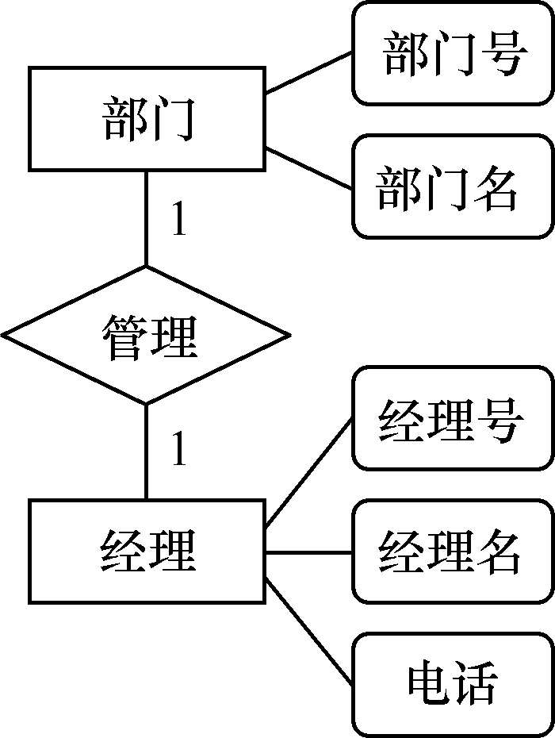
1:1转换示例
部门（部门号，部门名，经理号）
经理（经理号，经理名，电话）
或者：
部门（部门号，部门名）
经理（经理号，部门号，经理名，电话）

Slide 73
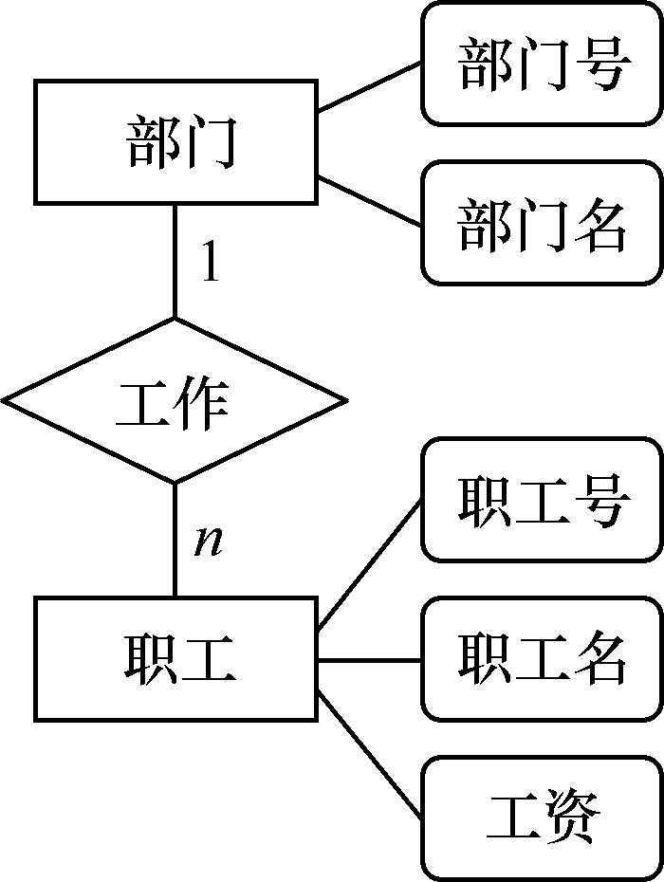
1:n转换示例
部门（部门号，部门名）
职工（职工号，部门号，职工名，工资）

Slide 74
m:n转换示例1
教师表（教师号，教师名，职称）
课程表（课程号，课程名，学分）
授课表（教师号，课程号，授课时数）

Slide 75
示例2
营业员（职工号，姓名，出生日期
商品（商品编号，商品名称，单价）
顾客（身份证号，姓名，性别）
销售（职工号，商品编号，身份证号，销售数量，销售时间）

Slide 76
示例3
职工（职工号，职工名，工资，管理者职工号）
“职工号”为主键
“管理者职工号”为外键，引用自身关系模式中的“职工号”

Slide 77
数据模型的优化
关系数据模型的优化通常以规范化理论为指导，并考虑系统的性能。具体方法为：
确定各属性间的数据依赖。
消除冗余的联系。
确定最合适的范式。
确定是否要对某些模式进行分解或合并 。
对关系模式进行必要的分解，以提高数据的操作效率和存储空间的利用率。

Slide 78
水平分解
以时间、空间、类型等范畴属性取值为条件，满足相同条件的数据行为一个子表。
分解的依据一般以范畴属性取值范围划分数据行。这样在操作同表数据时，时空范围相对集中，便于管理。
K# A1 … Am
K# A1 … Am
K# A1 … Am

Slide 79
水平分解示例
学生（学号，姓名，性别，所在系，专业，入学年份，毕业年份）
分解为：
在校学生（学号，姓名，性别，所在系，专业，入学年份，毕业年份）
毕业学生（学号，姓名，性别，所在系，专业，入学年份，毕业年份）

Slide 80
垂直分解
以非主属性所描述的数据特征为条件，描述一类相同特征的属性划分在一个子表中。
这样操作同表数据时属性范围相对集中，便于管理。
K# A11 …A1m
K# A11 …A1m A21 … A2n
K# A21 … A2n

Slide 81
垂直分解示例
学生（学号，姓名，性别，所在系，专业，生源地，高考分数，民族，入学年份，毕业年份）
分解为：
学生基本信息（学号，姓名，性别，所在系，专业，入学年份，毕业年份）
学生附加信息（学号，生源地，高考分数，民族）

Slide 82
设计外模式
将概念模型转换为逻辑数据模型后，还应根据局部应用需求，并结合具体的数据库管理系统的特点，设计用户的外模式。
外模式概念对应关系数据库的视图概念，设计外模式是为了更好地满足局部用户的需求。
定义数据库的模式主要是从系统的时间效率、空间效率、易维护等角度出发。

Slide 83
定义外模式考虑事项
使用更符合用户习惯的别名。
对不同级别的用户定义不同的视图，以保证数据的安全。
简化用户对系统的使用。

Slide 84
① 使用更符合用户习惯的别名
在概念模型设计阶段，当合并各E-R图时，曾进行了消除命名冲突的工作，以使数据库中同一个关系和属性具有唯一的名字。这在设计数据库的全局模式时是非常必要的。
但修改了某些属性或关系模式的名字之后，可能会不符合某些用户的习惯，因此在设计用户模式时，可以利用视图的功能，对某些属性重新命名。
视图的名字也可以命名成符合用户习惯的名字，方便用户操作。

Slide 85
② 对不同级别的用户定义不同的视图
职工（职工号，姓名，工作部门，学历，专业，职称，联系电话，基本工资，浮动工资）
在这个关系模式上可建立两个视图：
职工基本信息（职工号，姓名，工作部门，职称，联系电话）
职工工资信息（职工号，姓名，学历，职称，基本工资，浮动工资）
职工基本信息视图中只包含一般职工可以查看的基本信息，职工工资信息视图中包含只允许某些人查看的信息。

Slide 86
③ 简化用户对系统的使用
如果某些用户经常要使用一些很复杂的查询，为了方便这些用户，可将复杂的查询定义为一个视图，
这样用户每次只对定义好的视图查询，而不必再编写复杂的查询语句，从而简化用户对数据的操作。

Slide 87
10.3.3 物理结构设计
对已确定的逻辑数据结构，利用DBMS提供的方法、技术，以较优的存储结构、数据存取路径、合理的数据存储位置以及存储分配，设计出一个高效的、可实现的物理数据库结构。
数据库的物理设计通常分为两步：
确定数据库的物理结构；
对物理结构进行时间和空间效率的评价。

Slide 88
物理结构设计的内容和方法
对于数据查询，需要得到如下信息：
查询所涉及的关系；
查询条件所涉及的属性；
连接条件所涉及的属性；
查询列表中涉及的属性。
对于更新数据的事务，需得到如下信息：
更新所涉及的关系；
每个关系上的更新条件所涉及的属性；
更新操作所涉及的属性。

Slide 89
物理结构设计内容
通常关系数据库的物理结构设计主要包括如下内容：
确定数据的存取方法；
确定数据的存储结构。

Slide 90
确定存取方法
存取方法是快速存取数据库中数据的技术，DBMS一般都提供多种存取方法。具体采取哪种存取方法由系统根据数据的存储方式决定，一般用户不能干预。
一般用户可以通过建立索引的方法来加快数据的查询效率。

Slide 91
建立索引的一般原则
在经常作为查询条件的属性上建立索引
在经常作为连接条件的属性上建立索引
在经常作为分组依据列的属性上建立索引
对经常进行连接操作的表可以建立索引

Slide 92
确定存储结构
一般的存储方式有：
顺序存储
散列存储
聚集存储
一般情况下系统都会为数据选择一种最合适的存储方式。

Slide 93
物理结构设计的评价
评价物理结构设计的方法依赖于DBMS，主要考虑的是操作开销。
具体可分为如下几类：
查询和响应时间
更新事务的开销
生成报告的开销
主存储空间的开销
辅助存储空间的开销

Slide 94
10.4 数据库行为设计
10.4.1 功能分析
10.4.2 功能设计
10.4.3 事务设计

Slide 95
10.4.1 功能分析
在进行需求分析时，实际上进行了两项工作:
“数据流”的调查分析，
“事务处理”过程的调查分析。
数据流的调查分析为数据库的信息结构提供了最原始的依据
事务处理的调查分析是行为设计的基础

Slide 96
对行为特性要进行的分析
标识所有的查询、报表、事务及动态特性，指出对数据库所要进行的各种处理；
指出对每个实体所进行的操作（增、删、改、查）；
给出每个操作的语义，包括结构约束和操作约束；
给出每个操作（针对某一对象）的频率；
给出每个操作（针对某一应用）的响应时间；
给出该系统总的目标。

Slide 97
示例
教师退休行为的操作特征为：
没有未教授完的课程；
没有未完成的科研课题；
从当前教师表中删除该教师记录；
在退休教师表中插入该教师记录。

Slide 98
10.4.2 功能设计
系统目标的实现是通过系统的各功能模块来达到的。由于每个系统功能又可以划分为若干个更具体的功能模块，因此，可以从目标开始，一层一层分解下去，直到每个子功能模块只执行一个具体的任务。
目标
功能1
功能2
¨¨
功能n
功能21
功能22
功能23

Slide 99
例：“学籍管理”的功能结构图
学籍管理
录取分班
入学报到
修课管理
…
录入
修改
查询

Slide 100
10.4.3 事务设计
事务处理是计算机模拟人处理事务的过程，包括：
输入设计
输出设计
功能设计
等等

Slide 101
输入设计
原始单据的设计格式
制成输入一览表
制作输入数据描述文档

Slide 102
输出设计
用途。区分输出结果是给客户的还是用于内部或报送上级领导的。
输出设备的选择。是仅仅显示出来，还是要打印出来或需要永久保存。
输出量。
输出格式。

Slide 103
10.5 数据库实施
加载数据
调试和运行应用程序

Slide 104
加载数据
在数据库系统中，一般数据量都很大，各应用环境差异也很大 。
为了保证数据库中的数据正确、无误，必须十分重视数据的校验工作。
在将数据输入系统进行数据转换过程中，应该进行多次的校验。
对于重要的数据的校验更应该反复多次，确认无误后再进入到数据库中。

Slide 105
加载数据（续）
如果新建数据库的数据来自已有文件或数据库，则应该注意旧的数据模式结构与新的数据模式结构之间的对应关系，然后再将旧的数据导入到新的数据库中。
目前，很多DBMS都提供了数据导入的功能，有些DBMS还提供了功能强大的数据转换功能。

Slide 106
调试和运行应用程序
在有一部分数据加载到数据库之后，就可以开始对数据库系统进行联合调试了，这个过程又称为数据库试运行。
这一阶段要实际运行数据库应用程序，执行对数据库的各种操作，测试应用程序的功能是否满足设计要求。如果不满足，则要对应用程序进行修改、调整，直到达到设计要求为止。
在数据库试运行阶段，还要对系统的性能指标进行测试，分析其是否达到设计目标。

Slide 107
10.6 数据库的运行和维护
数据库投入运行标志着开发工作的基本完成和维护工作的开始，数据库只要存在一天，就需要不断地对它进行调整和维护。
在数据库运行阶段，对数据库的经常性的维护工作主要由数据库系统管理员完成，其主要工作包括：
数据库的备份和恢复
数据库的安全性和完整性控制
监视、分析、调整数据库性能
数据库的重组

Slide 108
数据库的备份和恢复
对数据库进行定期的备份，
一旦出现故障，要能及时地将数据库恢复到尽可能的正确状态，以减少数据库损失。

Slide 109
数据库的安全性和完整性控制
随着数据库应用环境的变化，对数据库的安全性和完整性要求也会发生变化。如：
收回某些用户的权限
增加、修改某些用户的权限
增加、删除用户
这都需要系统管理员对数据库进行适当的调整，以反映这些新的变化。

Slide 110
监视、分析、调整数据库性能
监视数据库的运行情况，并对检测数据进行分析，找出能够提高性能的可行性，并适当地对数据库进行调整。
目前有些DBMS产品提供了性能检测工具，数据库系统管理员可以利用这些工具很方便地监视数据库。

Slide 111
数据库的重组
数据库经过一段时间的运行后，随着数据的不断添加、删除和修改，会使数据库的存取效率降低，这时数据库管理员可以改变数据库数据的组织方式，通过增加、删除或调整部分索引等方法，改善系统的性能。
注意数据库的重组并不改变数据库的逻辑结构。

Slide 112
数据库设计小结
数据库的结构和应用程序设计的好坏只是相对的，它并不能保证数据库应用系统始终处于良好的性能状态。
随着数据库的使用，系统的性能有可能会日趋下降。
数据库的维护工作与一台机器的维护工作类似，花的功夫越多，它服务得就越好。

